Slide 1
Проект «модернизация высшего образования республики Беларусь» 2020-2025 гг.

Slide 2
Цель Проекта
Цель Проекта заключается в совершенствовании учебно-образовательной среды и соответствия образовательных программ высшего образования потребностям рынка труда.
Данная цель будет достигнута путем:
увеличения количества УВО, в которых улучшена учебно-образовательная среда и внедрены инновационные подходы к организации образовательного процесса;
совершенствование процессов и технологий обучения и преподавания в УВО, в том числе на основе гибких моделей обучения и преподавания;
расширение преобразований в сфере управления и обеспечения качества высшего образования Республики Беларусь.
Целевая направленность Проекта:
Государственная программа «Образование и молодежная политика» на 2016-2020 годы;
Концептуальные подходы к развитию системы образования Республики Беларусь до 2020 года и на перспективу до 2030 года;
Стратегический план действий по реализации основных задач развития системы образования в соответствии с принципами и инструментами Европейского пространства высшего образования.

Slide 3
Подготовительная Работа над проектом
15.09.2017 г. – согласно поручения Совета Министров Республики Беларусь Министерством образования был проработан вопрос привлечения финансовых средств Всемирного банка в целях реализации проекта модернизации системы высшего образования, отвечающего приоритетной задаче сохранения уровня человеческого капитала в Республике Беларусь;
25.06.2018 г. – Советом Министров Республики Беларусь (№ 05/573-144/7305р) Министерству образования поручено осуществить подготовку проекта «Модернизация высшего образования Республики Беларусь», направленного на поддержку стратегии развития высшего образования в Республике Беларусь;
30.10.2018 г. – приказом Министра образования (№ 766) для разработки проекта «Модернизация высшего образования Республики Беларусь» создана Рабочая группа во главе с Первым заместителем Министра образования И.А. Старовойтовой;
28.11.2018 г. – Первым заместителем Министра образования утверждено Техническое задание для членов рабочей группы по разработке Проекта;

Slide 4
Правовая база реализации проекта
Соглашение о займе между Республикой Беларусь и Международным банком реконструкции и развития
Приказ Министра образования №728 «Об организационных мерах по реализации Соглашения о займе»
План использования средств Международного банка реконструкции и развития согласно Соглашению о займе
23.06.
2020
19.10.
2020
02.11.
2020
02.11.
2020
02.11.
2020
12.01.
2021
Указ Президента Республики Беларусь №367 «Об утверждении международного договора и его реализации»
Программа использования средств Международного банка реконструкции и развития согласно Соглашению о займе
План мероприятий по реализации компонентов проекта

Slide 5
Документационное сопровождение проекта
8. Правила закупок для заемщиков финансовых средств для инвестиционных проектов
1. Соглашение о займе
2. Технико-экономическое обоснование инвестиционного проекта
7. Руководство по противодействию и борьбе с мошенничеством и коррупцией при реализации проектов, финансируемых за счет займов МБРР, кредитов и грантов МБРР
3. Стратегия проектных закупок
4. Рамочный документ по охране окружающей среды
6. Общие условия Международного банка реконструкции и развития по предоставлению средств на финансирование МБРР, финансирование инвестиционных проектов
5. План природоохранных и социальных мероприятий

Slide 6
Финансовая база проекта
Общий объем займа:
100 млн. евро
90,3%
0,75%
Распределение средств займа, в %
- модернизация учебно-образовательной среды;
- инновации в области преподавания и обучения;
- обеспечение качества высшего образования;
2,9%
- управление проектом.
5,8%

Slide 7
Бенефициары проекта
студенты
Критерии выбора УВО для Проекта:
региональные УВО, поскольку они играют важную роль в создании и содействии развитию динамичного социально-экономического пространства;
УВО, стремящиеся выйти на уровень «предпринимательских университетов» («Университеты 3.0»);
наличие на базе УВО учебно-методического объединения в сфере высшего образования;
использование энергоэффективных технологий в проектных мероприятиях в области инфраструктуры.
работо-датели
ППС
УВО
Проект охватывает все УВО Республики Беларусь (компоненты 2 и 3 проекта), 18 УВО (компонент 1 проекта).

Slide 8
Компоненты проекта
Компонент 1. Модернизация учебно-образовательной среды.
Подкомпонент 1.1. Обеспечение условий для качественного практико-ориентированного обучения.
Подкомпонент 1.2. Модернизация материально-технической базы учебно-образовательной среды.
Компонент 2. Инновации в области преподавания и обучения.
Подкомпонент 2.1. Разработка результатов обучения и содержания образования.
Подкомпонент 2.2. Интернационализация высшего образования.
Подкомпонент 2.3. Гибкие модели обучения и преподавания.
Компонент 3. Обеспечение качества.
Подкомпонент 3.1. Разработка внешнего обеспечения качества.
Подкомпонент 3.2. Разработка внутреннего обеспечения качества.
Компонент 4. Управление проектом.

Slide 9
ПОДКОМПОНЕНТ 1.1 «Обеспечение условий для качественного практико-ориентированного обучения»
Мероприятия:
создание или модернизация более 120 учебных лабораторий, STEM центров, центров совместного использования уникального учебного и научно-исследовательского оборудования УВО с целью поддержки практических аспектов обучения студентов;
приобретение учебного оборудования и расходных материалов, включая доставку, установку и наладку, обучение по использованию оборудования.
Результаты:
сформирована современная учебно-лабораторная база, позволяющая с использованием уникального оборудования формировать у студентов востребованные на рынке труда профессиональные компетенции, проводить научные исследования;
создание Междисциплинарного учебного центра STEM для обучения на стыке современных естественнонаучных направлений: биоинженерия, фармакология, нанохимия, биотехнология, биоинформатика, геномика, лазерные технологии и др.
Бенефициары:
БГУ | БГЭУ | БГПУ | БрГТУ | ВитГУ | ГомГТУ | БГМУ | ГрГАУ | БГАА
БНТУ | БГТУ | БГУИР | ПолесГУ | ВитГТУ | ГрГУ | ВГАВМ | БелГУТ | ПолоцГУ

Slide 10
ПОДКОМПОНЕНТ 1.2 «Модернизация материально-технической базы учебно-образовательной среды»
Мероприятия:
капитальный ремонт (модернизация) зданий и сооружений УВО, осуществление необходимых инженерных работ в рамках создания или модернизации учебно-лабораторных подразделений УВО (вентиляция, канализация, прокладка инженерных сетей и др.) с использованием передовых национальных и международных практик;
создание безбарьерной среды обучения и улучшения доступа к месту работы и учебы сотрудников и студентов с ограниченными возможностями за счет создания общедоступной учебно-образовательной среды;
повышение уровня энергоэффективности зданий и помещений.
Результаты:
повышение энерго- и теплоэффективности зданий УВО, создание безбарьерной пространственной и адаптивной образовательной среды с обустройством необходимыми элементами (пандусы, электрические подъёмники и др.), учитывающие потребности инвалидов и физически ослабленных лиц.
Бенефициары:
БГУ | БГЭУ | БГПУ | БрГТУ | ВитГУ | ГомГТУ | БГМУ | ГрГАУ | БГАА
БНТУ | БГТУ | БГУИР | ПолесГУ | ВитГТУ | ГрГУ | ВГАВМ | БелГУТ | ПолоцГУ

Slide 11
ПОДКОМПОНЕНТ 2.1 «Разработка результатов обучения и содержания образования»
Мероприятия:
проектирование содержания образования на основе результатов обучения и их диагностирование;
разработка механизма согласования профессиональных и образовательных стандартов;
организация обучения ППС эффективным приемам, методикам и технологиям обучения студентов;
проектирование образовательных стандартов поколения 3+ с учетом потребности работодателей в выпускниках со сформированными универсальными и профессиональными компетенциями;
проектирование (новых) специальностей высшего образования, ориентированных на подготовку специалистов для V и VI технологических укладов;
организация системы мониторинга трудоустраиваемости выпускников УВО на рынке труда.
Результаты:
содержание образования согласовано с перспективными потребностями рынка труда в специалистах с новыми универсальными и профессиональными компетенциями, введены современные методики преподавания и обучения;
введение новых перспективных специальностей высшего образования;
электронная система мониторинга трудоустройства с «обратной связью» от выпускников, осуществляющих профессиональную деятельность на протяжении 3-х и более лет.
Бенефициары: все УВО.

Slide 12
ПОДКОМПОНЕНТ 2.2 «Интернационализация высшего образования»
Мероприятия:
обучающие визиты ППС в зарубежные учреждения образования и организации;
выездная академическая мобильность магистрантов и ППС;
обучение ППС английскому и китайскому языкам для организации профессиональной деятельности;
финансирование научных публикаций ППС и обучающихся в ведущих зарубежных журналах;
участие системы высшего образования и УВО в международных сопоставительных исследованиях;
обеспечение участия студентов в национальных и международных программах и конкурсах;
развитие сотрудничества белорусских и зарубежных учреждений образования (совместные проекты).
Результаты:
финансирование академической мобильности 250 магистрантов в зарубежные УВО (2022-2025 гг.);
финансирование академической мобильности и обучающих визитов более 100 ППС (2022-2025 гг.);
консультационная поддержка и информационные дни для студентов по вопросам участия в национальных и международных программах и конкурсах;
переподготовка 80 ППС по использованию иностранного языка в профессиональной деятельности;
финансирование по итогам конкурса научных публикаций ППС и обучающихся в зарубежных журналах;
участие в 2022-2024 гг. в сопоставительном исследовании EUROSTUDENT VIII;
проведение ярмарки проектных идей белорусских УВО для совместных проектов с зарубежными партнерами.
Бенефициары: все УВО.

Slide 13
ПОДКОМПОНЕНТ 2.3 «Гибкие модели обучения и преподавания»
Мероприятия:
разработка стратегии гибких моделей доставки образовательного контента (цифровизации процессов в системе высшего образования).
Результаты:
стратегия гибких моделей доставки образовательного контента (цифровизации процессов в системе высшего образования), что станет основой для продления проекта по данной тематике после 2025 г. и обеспечит:
- внедрение цифровой формы документов о высшем образовании (Diploma Supplement);
- широкое использование цифровых устройств, сетей и мультимедийного контента в образовательном процессе;
- создание инфраструктуры республиканского уровня для организации современной цифровой среды обучения и преподавания;
- развитие в УВО цифрового обучения посредством «цифровизации» отдельных компонентов образовательной программы или всей образовательной программы;
- формирование системы признания предшествующего обучения в цифровой форме;
- расширение использования в содержании образования и в образовательном процессе национальных открытых образовательных курсов.
Бенефициары: все УВО.

Slide 14
ПОДКОМПОНЕНТ 3.1 «Разработка внешнего обеспечения качества»
Мероприятия:
создание Национального агентства по обеспечению качества образования и его вступление в ENQA;
разработка документационного сопровождения процедуры внешнего обеспечения качества высшего образования на основе Стандартов и руководств для обеспечения качества высшего образования в Европейском пространстве высшего образования (ESG-2015);
апробация новых процедур аккредитации;
обучение сотрудников Национального агентства по обеспечению качества образования.
Результаты:
деятельность с 2022 г. Национального агентства по обеспечению качества образования;
вступление Национального агентства по обеспечению качества образования в 2024-2025 гг. в Европейскую ассоциацию агентств по обеспечению качества высшего образования (ENQA);
участие обучающихся и внешних экспертов в процедурах оценки качества образования в УВО.
Бенефициары: все УВО.

Slide 15
ПОДКОМПОНЕНТ 3.2 «Разработка внутреннего обеспечения качества»
Мероприятия:
обучение ППС и административно-управленческого состава УВО по тематике разработки и функционирования внутривузовских систем обеспечения качества образования на основе Стандартов и руководств для обеспечения качества высшего образования в Европейском пространстве высшего образования (ESG-2015);
разработка документационного сопровождения процедуры внутривузовского обеспечения качества высшего образования на основе Стандартов и руководств для обеспечения качества высшего образования в Европейском пространстве высшего образования (ESG-2015);
поддержка профессиональной аккредитации УВО в международных аккредитационных агентствах.
Результаты:
функционирование в УВО систем обеспечения качества образования на основе Стандартов и руководств для обеспечения качества высшего образования в Европейском пространстве высшего образования (ESG-2015);
участие обучающихся в процедурах оценки качества образования в УВО;
профессиональная аккредитации УВО в международных аккредитационных агентствах (например: Европейская федерация национальных инженерных ассоциаций-FEANI или агентства, входящие в Европейский реестр гарантии качества-EQAR).
Бенефициары: все УВО.

Slide 16
Управление проектом
Техническое управление проектом:
государственное учреждение образования «Национальный институт образования» в части организации процедур закупок, составления финансовой отчётности, взаимодействия со Всемирным банком и т.д.
Содержательное управление проектом:
по компоненту 1 – учреждения высшего образования Республики Беларусь;
по компоненту 2 – государственное учреждение образование «Республиканский институт высшей школы» и учреждение «Главный информационно-аналитический центр Министерства образования Республики Беларусь»;
по компоненту 3 – Департамент контроля качества образования Министерства образования и государственное учреждение образование «Республиканский институт высшей школы»;
по компоненту 4 – государственное учреждение образования «Национальный институт образования».
Непосредственное управление всем проектом, в том числе содержательное, осуществляет Министерство образования.

Slide 17
Оценка достижения результатов проекта
Критерий оценки | Итоговый показатель
Количество УВО с усовершенствованной базой учебно-образовательной среды | 18
Количество проектов, завершенных среди участников «Университета 3.0» | 7
Студенты, пользующиеся преимуществами в результате усовершенствования обучения | 300 тыс. чел.
Доля обучающихся, которые оценивают, что реализованные в рамках проекта мероприятия соответствовали их потребностям | 90%
Количество студентов, участвующих в национальных и международных конкурсах и программах | положительная динамика
Количество новых совместных партнерских проектов с участием белорусских и зарубежных УВО | 21
Количество магистрантов, участвующих в программах академической мобильности | 250 чел.
Национальное агентство по обеспечению качества образования функционирует | Да
Количество обучающих мероприятий по внутреннему обеспечению качества | 12

Slide 18
обращения граждан, связанные с реализацией проекта
первый заместитель Министра образования Старовойтова Ирина Анатольевна, телефон (приемная) + 375 17 200-99-09;
заместитель Министра образования Рудый Сергей Валентинович, телефон (приемная) + 375 17 200-94-81;
начальник Главного управления профессионального образования Касперович Сергей Антонович, телефон + 375 17 200-60-62;
заместитель начальника управления развития материально-технической базы системы образования Министерства образования Мицкевич Игорь Владимирович, телефон + 375 17 222-60-96;
главный специалист управления высшего образования Полозкова Инна Викторовна, телефон +375 17 222-60-59;
заместитель директора научно-методического учреждения «Национальный институт образования» Министерства образования - начальник управления по реализации инвестиционных проектов Шалухо Дмитрий Григорьевич, телефон + 375 17 378-33-09, электронная почта niogrpdoc@gmail.com;
заместитель начальника управления по реализации инвестиционных проектов Вашкевич Светлана Степановна, телефон + 375 17 378-33-05.
Также обращение можно направить на сайт Министерства образования Республики Беларусь по ссылке https://edu.gov.by/elektronnoe-obrashchenie/.

Slide 19
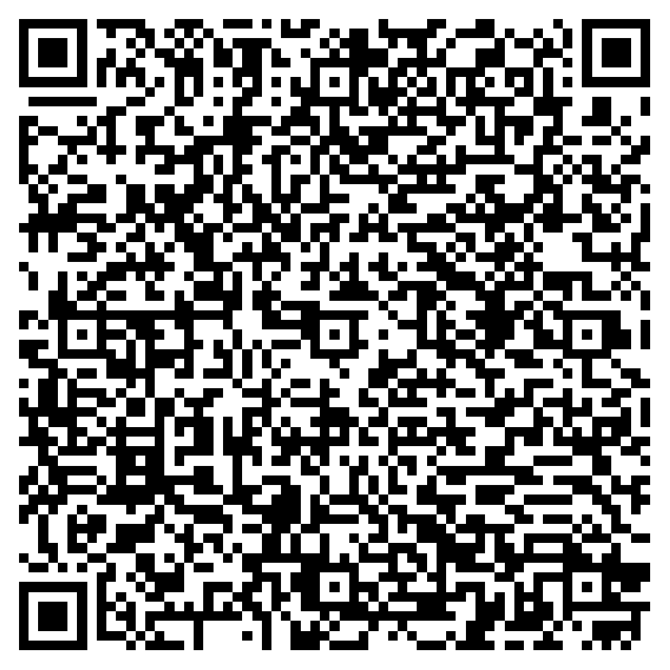
Информация о Проекте «модернизация высшего образования республики Беларусь» на сайте Министерства образования:

